Slide 1
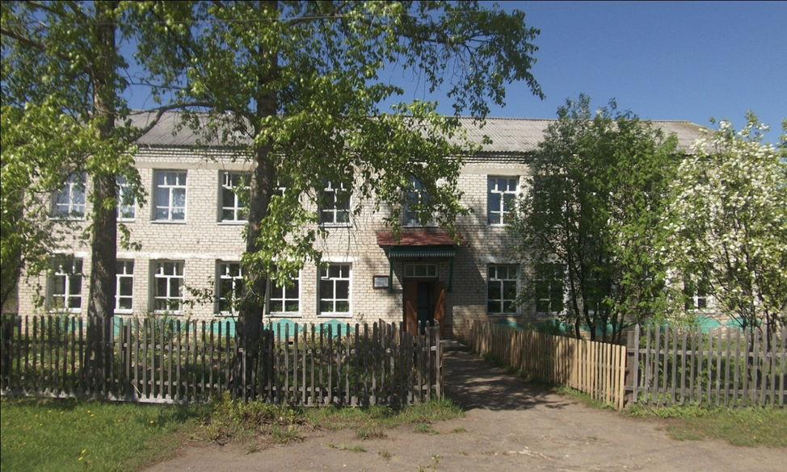
Учитель начальных классов МОУ «Покровская ООШ» Андрианова Галина Владимировна

Slide 2
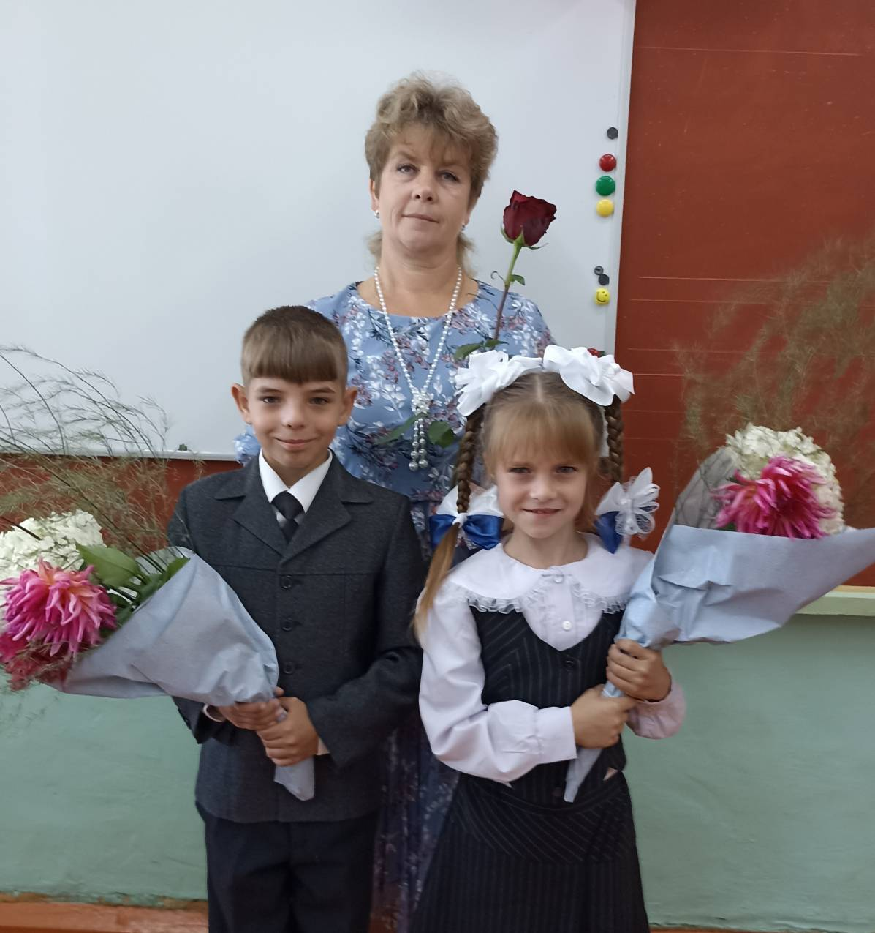
О себе «ВЕК ЖИВИ – ВЕК УЧИСЬ»
Окончила Галичское педагогическое училище в 1991 г.
Стаж работы -33 года
Имею высшее образование (1997 г.) КГПУ имени Н.А. Некрасова
"Педагогика и методика начального образования"
Специальность: Учитель начальных классов.
Повышение квалификации
«Реализация требований обновленных ФГОС НОО, ФГОС ООО в работе учителя»
начальные классы( КОИРО) 2022 г.
НАГРАЖДЕНА
Почётная грамота
Министерства Образования и Науки РФ
2014 г.
Почетная грамота департамента образования и науки Костромской области 2005 г.

Slide 3
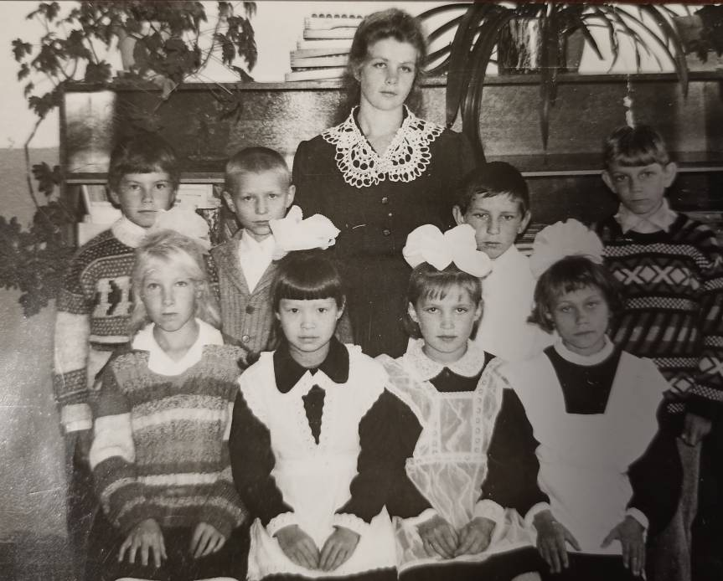
Вот уже более тридцати лет я работаю в школе. Это были годы поисков, раздумий, открытий. Иногда бывает очень трудно, но ни разу я не пожалела, что выбрала этот путь, став учителем.
Мой первый выпуск. Покровская школа 1995 год.

Slide 4
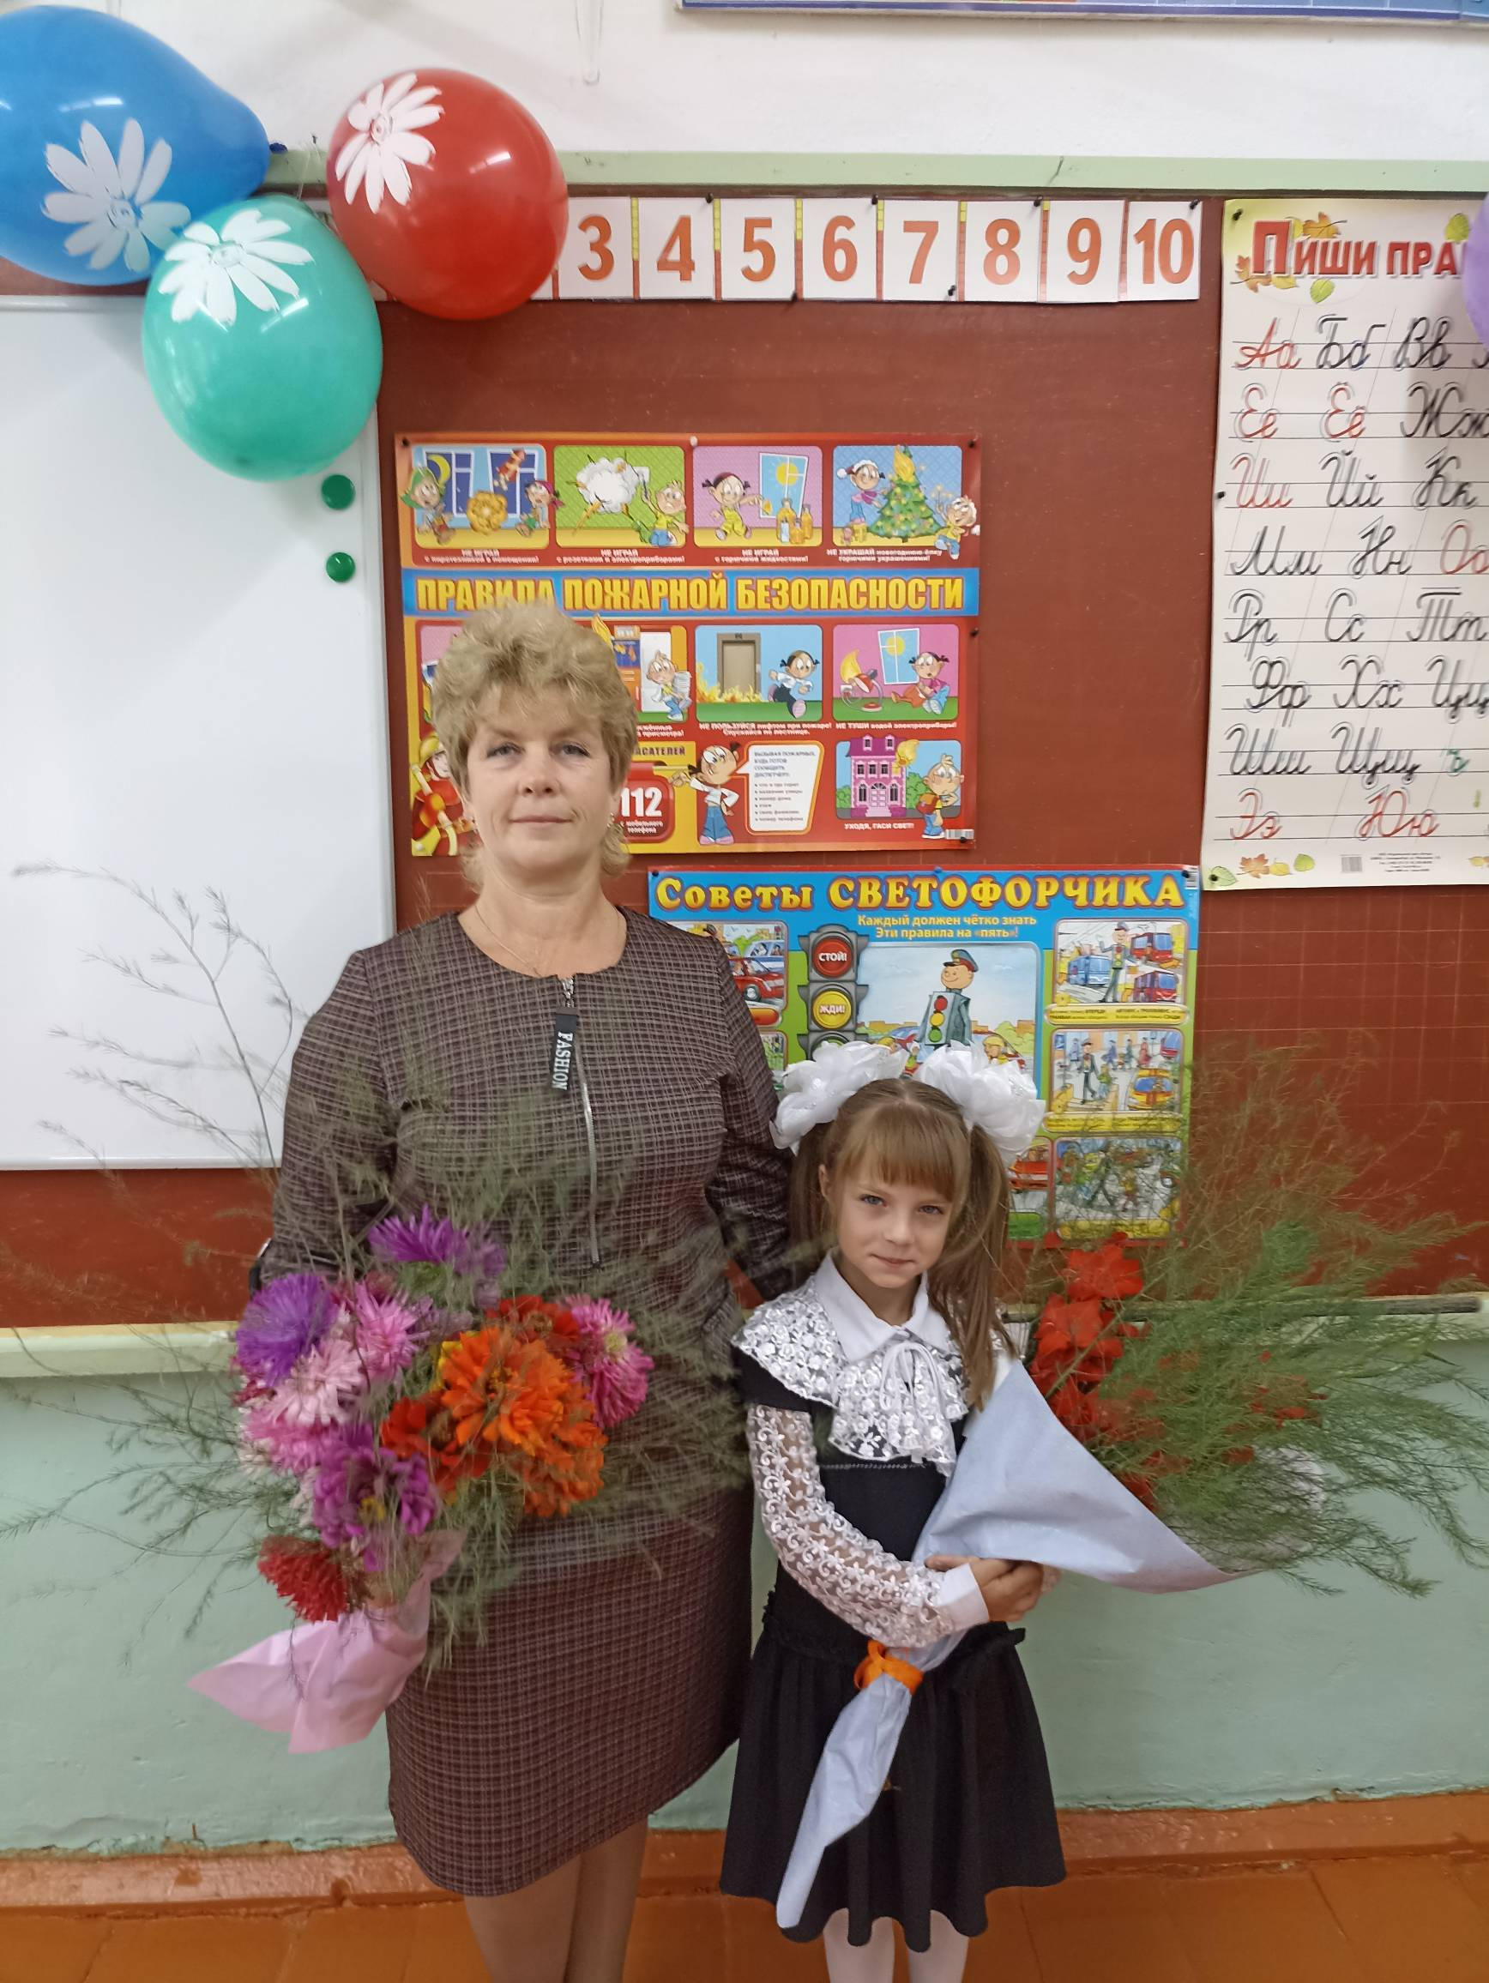
Моё профессиональное кредо Воспитывать в детях уважение, доброту, честность.
Я – учитель. Мне доверили родители самое дорогое – своих детей. Нет труднее, ответственнее и почётнее этой миссии - обучать и воспитывать детей, одним словом – образовывать. И это делать с душой, радостью и взаимопониманием.
За годы работы в школе выработала свой взгляд на профессию учитель :
Обучать ребенка, воспитывая в нем личность.
Уметь вовремя заметить успех ученика, помочь ему раскрыться.
Отдавать ученику не только определенную сумму знаний, но и частичку своей души.
Стать для своих учеников таким же дорогим и родным человеком, как мама, то есть отдать им свое сердце.

Slide 5
Учебно- воспитательная работа определяет следующие воспитательные цели:
Формирование здоровья ребенка и обучение его сохранению и совершенствованию своего психического и физического здоровья.
Формирование общеучебных знаний, умений, навыков, их совершенствование в рамках школьной программы.
Развитие умения общаться и сотрудничать.
Развитие и совершенствование интеллектуальных умений.
На личностное развитие ребёнка влияют учебная, игровая, трудовая деятельность, а также общение, так как именно в них складываются деловые качества учащихся.

Slide 6
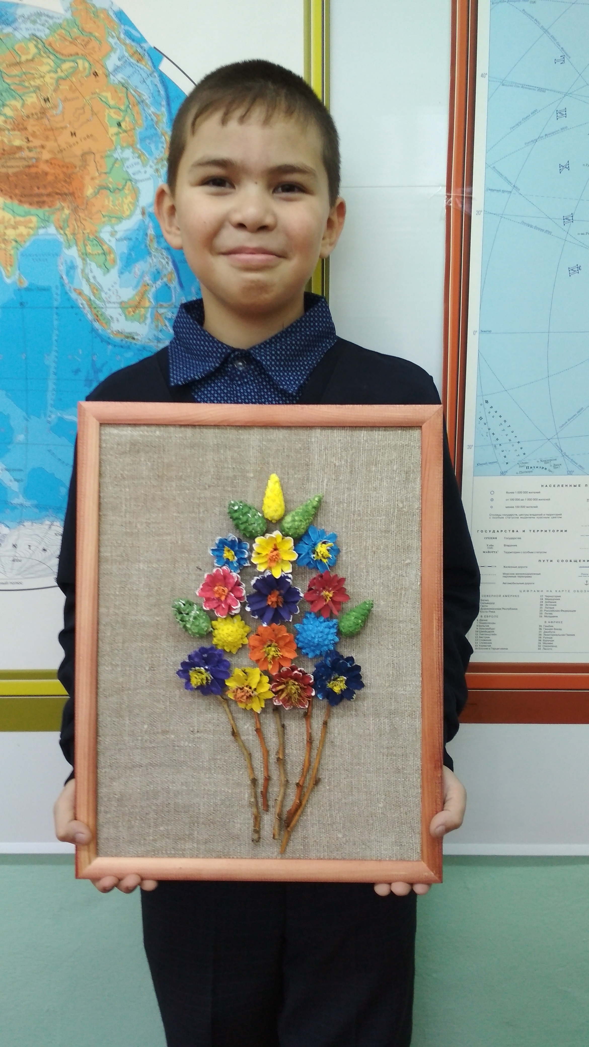
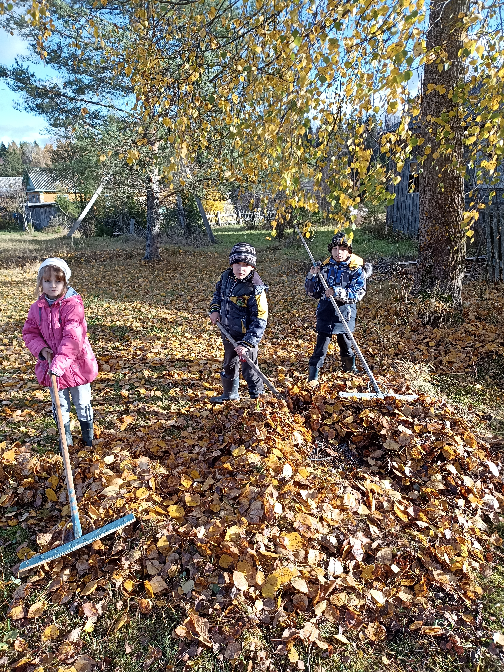
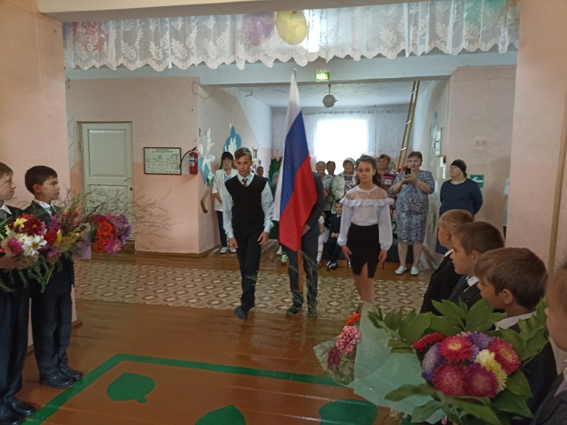
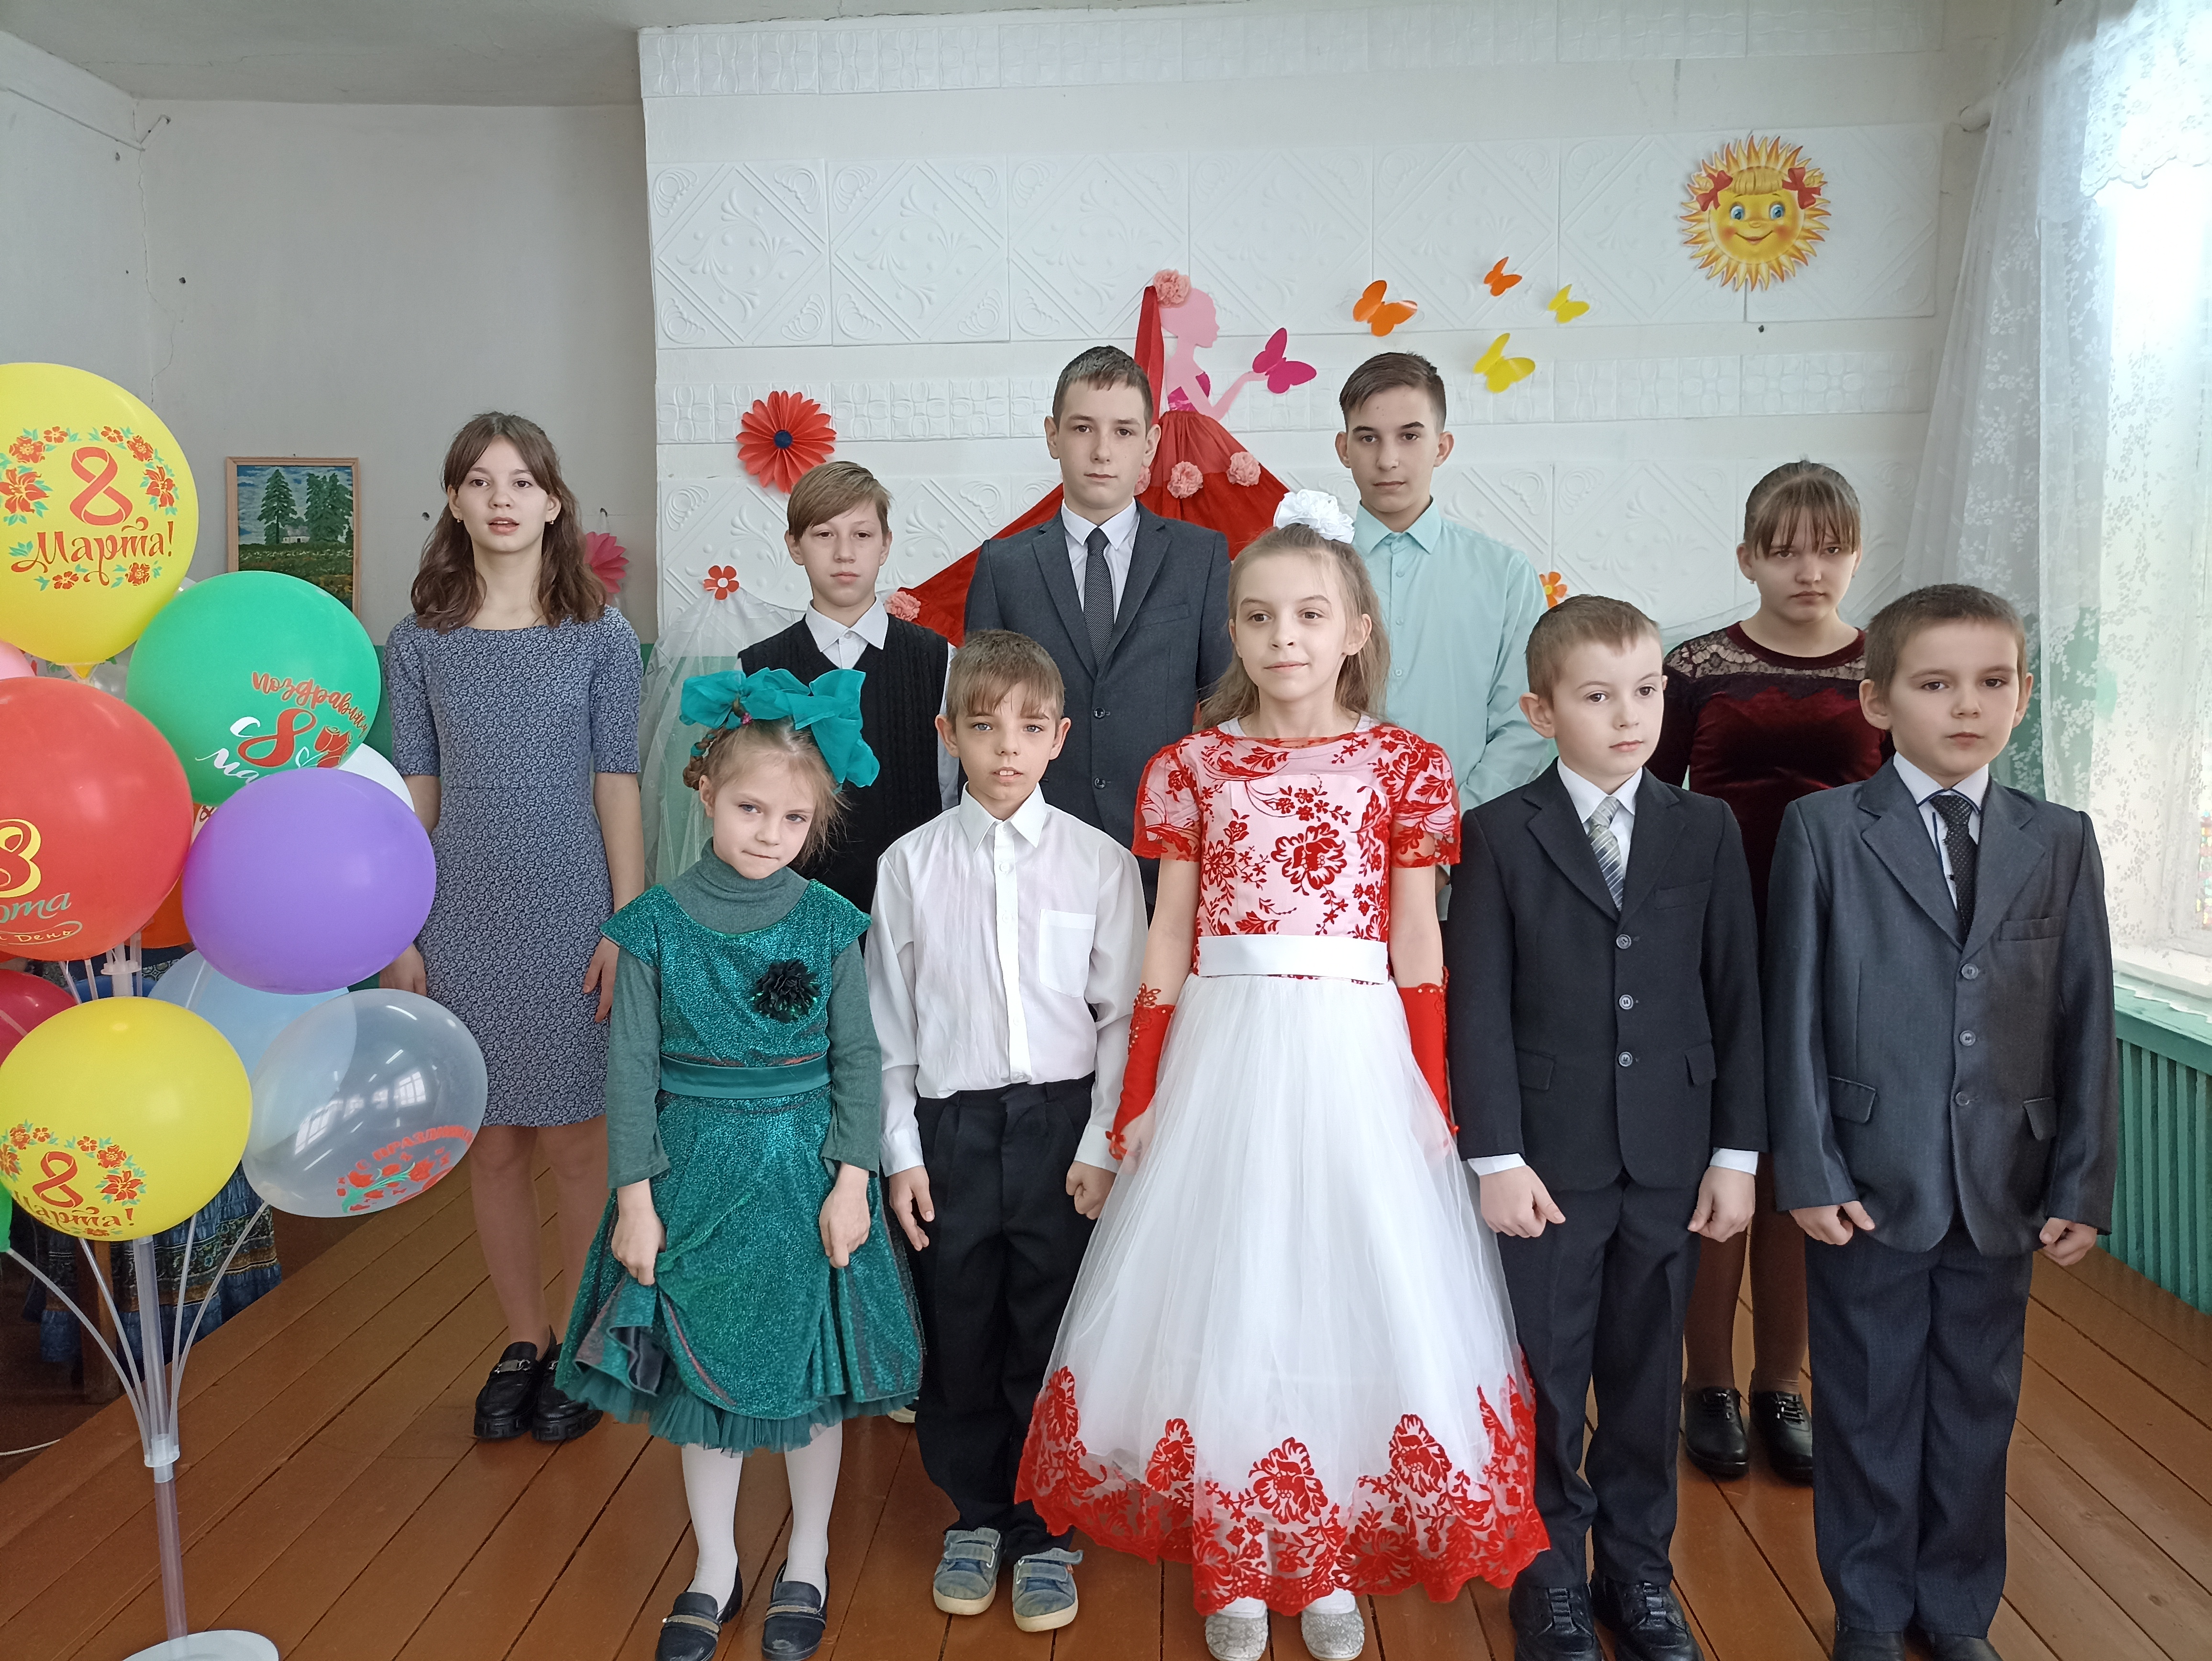
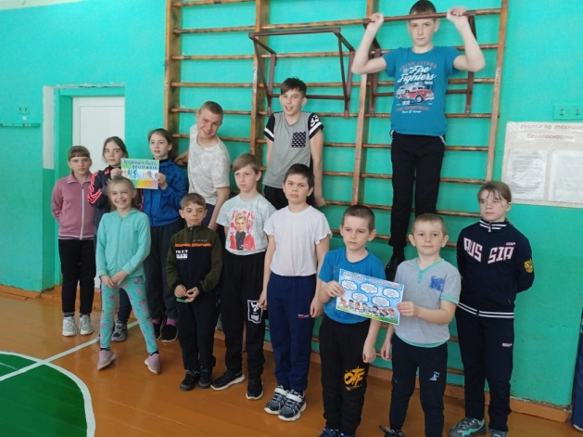
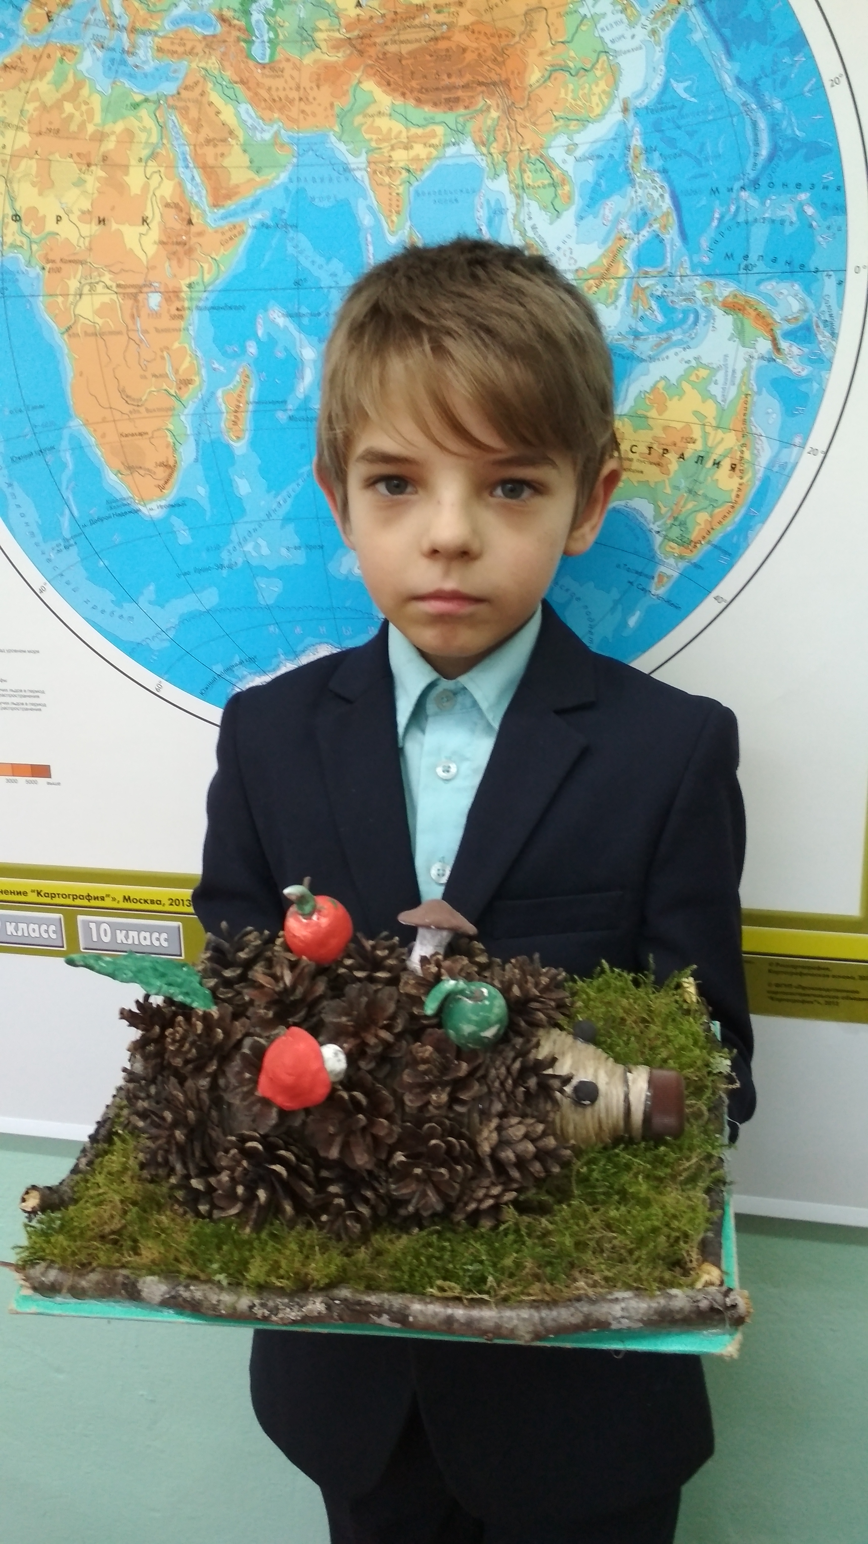
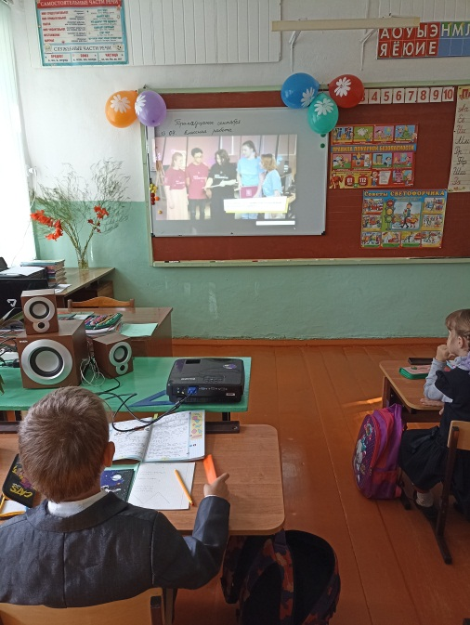

Slide 7
Использую в своей работе ЭОР
Единая коллекция Цифровых образовательных ресурсов - http://school-collection.edu.ru/
http://www.rm.kirov.ru/index.htm- "Русский медвежонок"
http://center.fio.ru/som/RESOURCES/KARP ... ENGURU.HTM - "Кенгуру" - международная олимпиада по математике
http://www.km.ru - Портал компании «Кирилл и Мефодий»
http://vschool.km.ru - Виртуальная школа Кирилла и Мефодия.
https://uchi.ru/- Дистанционное образование для школьников
https://education.yandex.ru/-Яндекс учебник

Slide 8
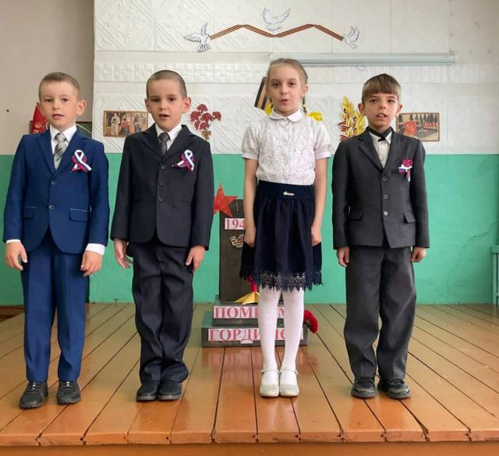
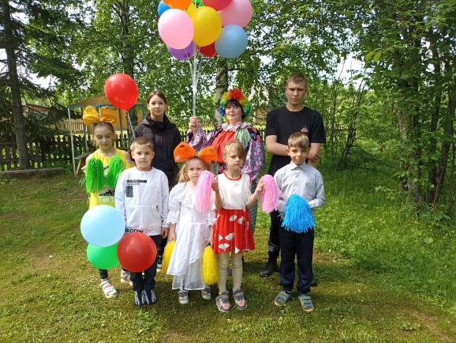
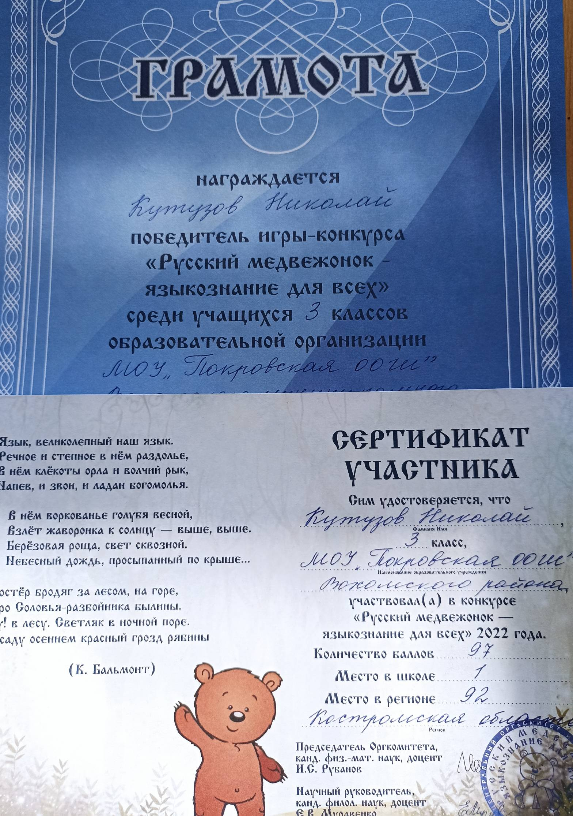
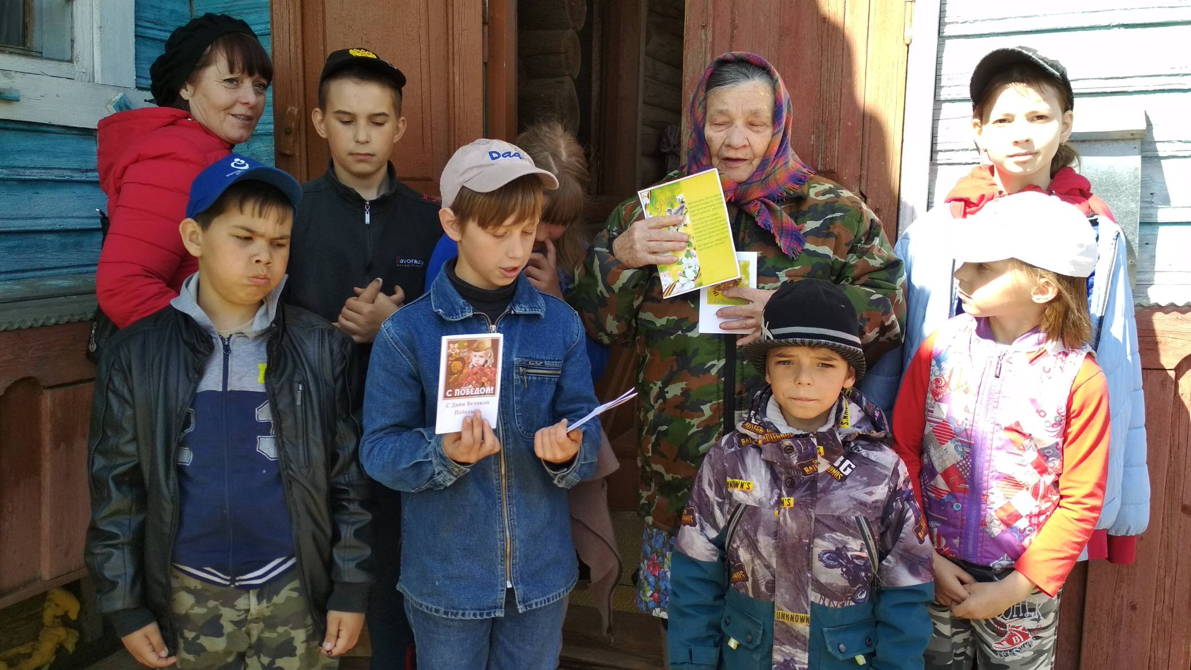
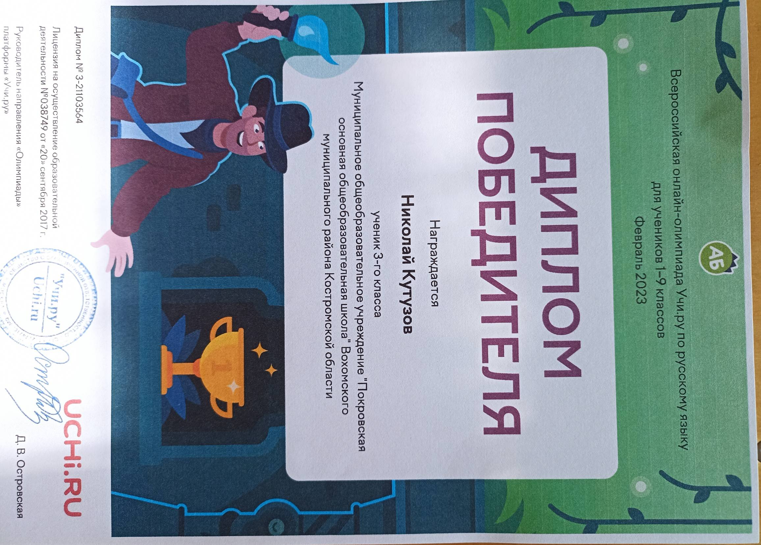
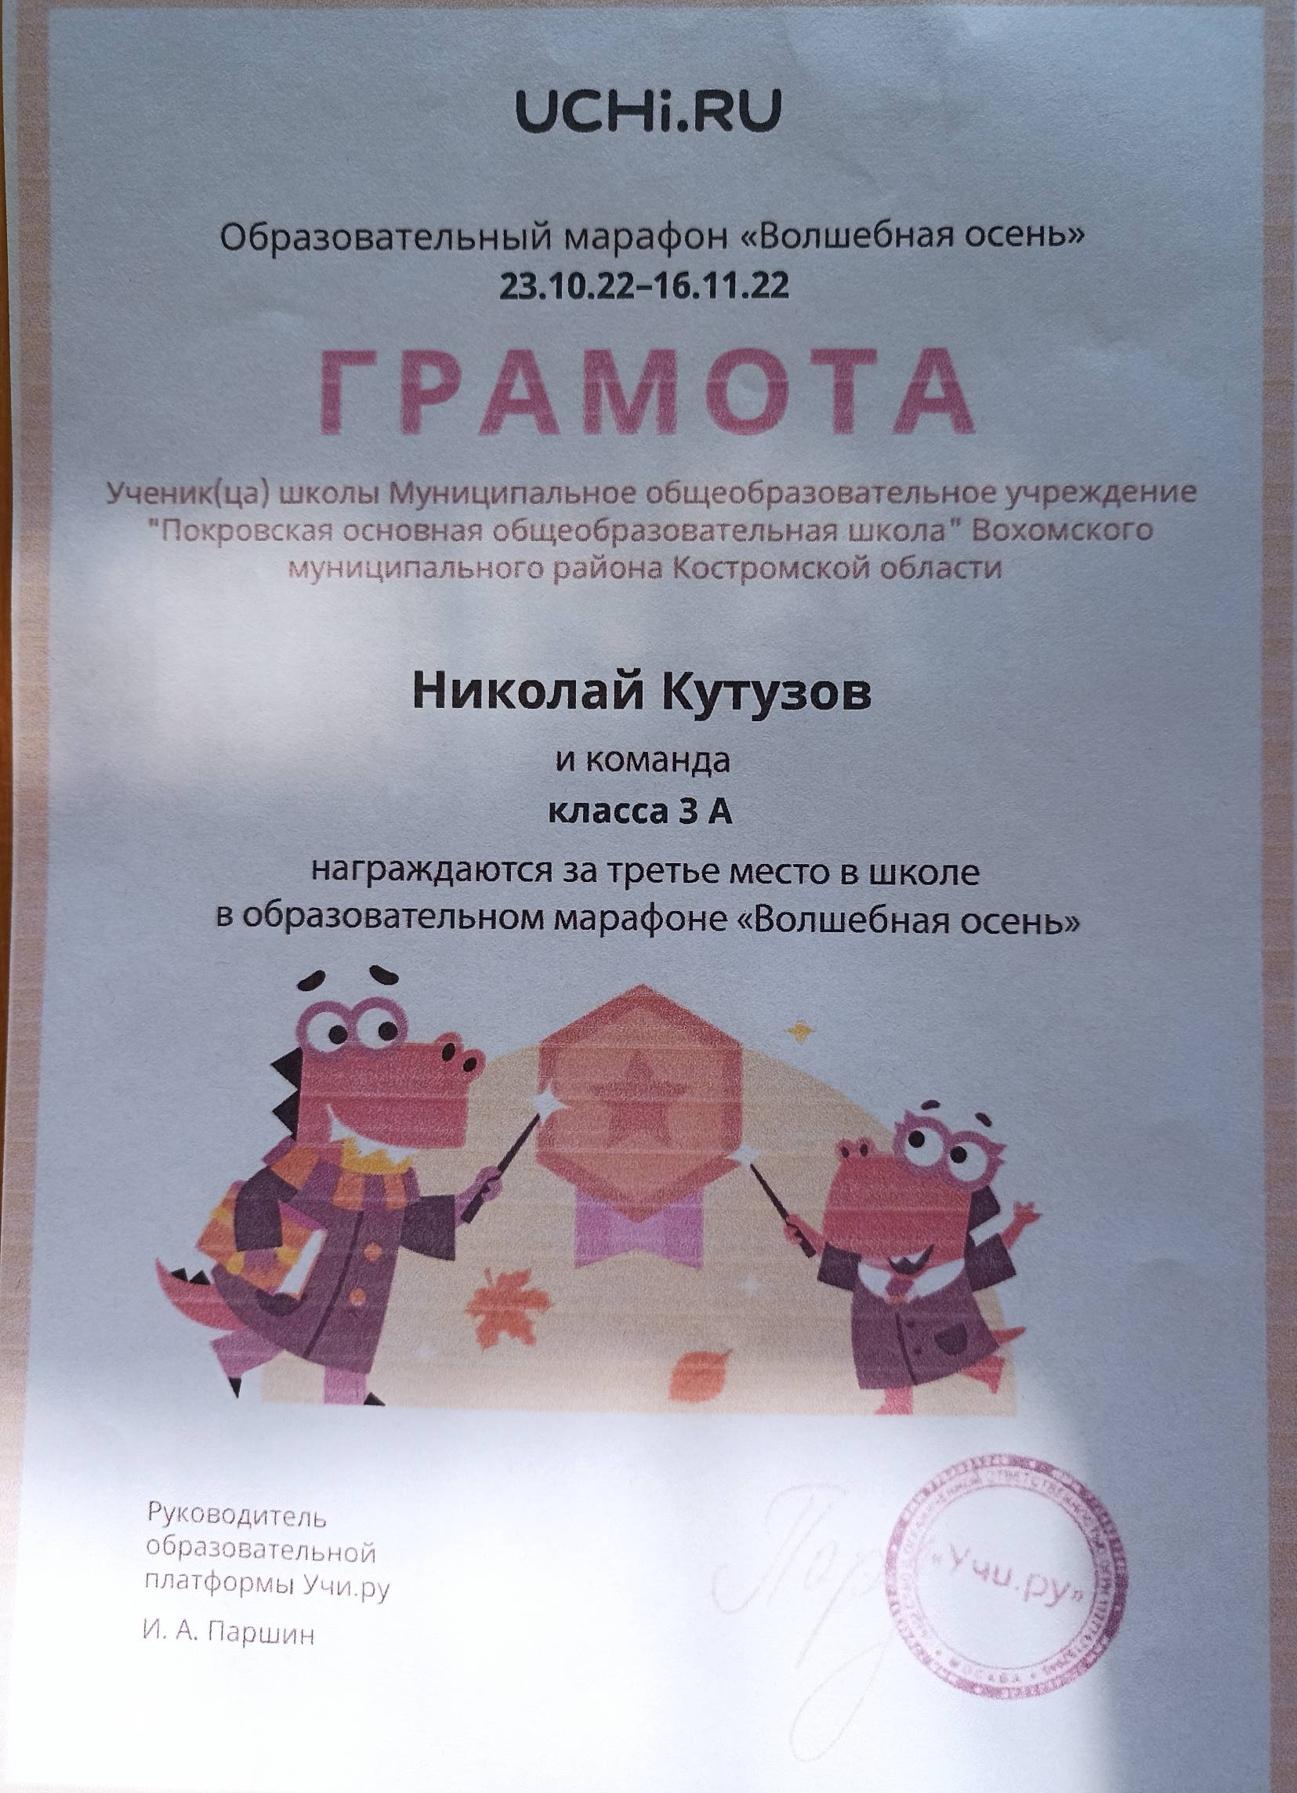
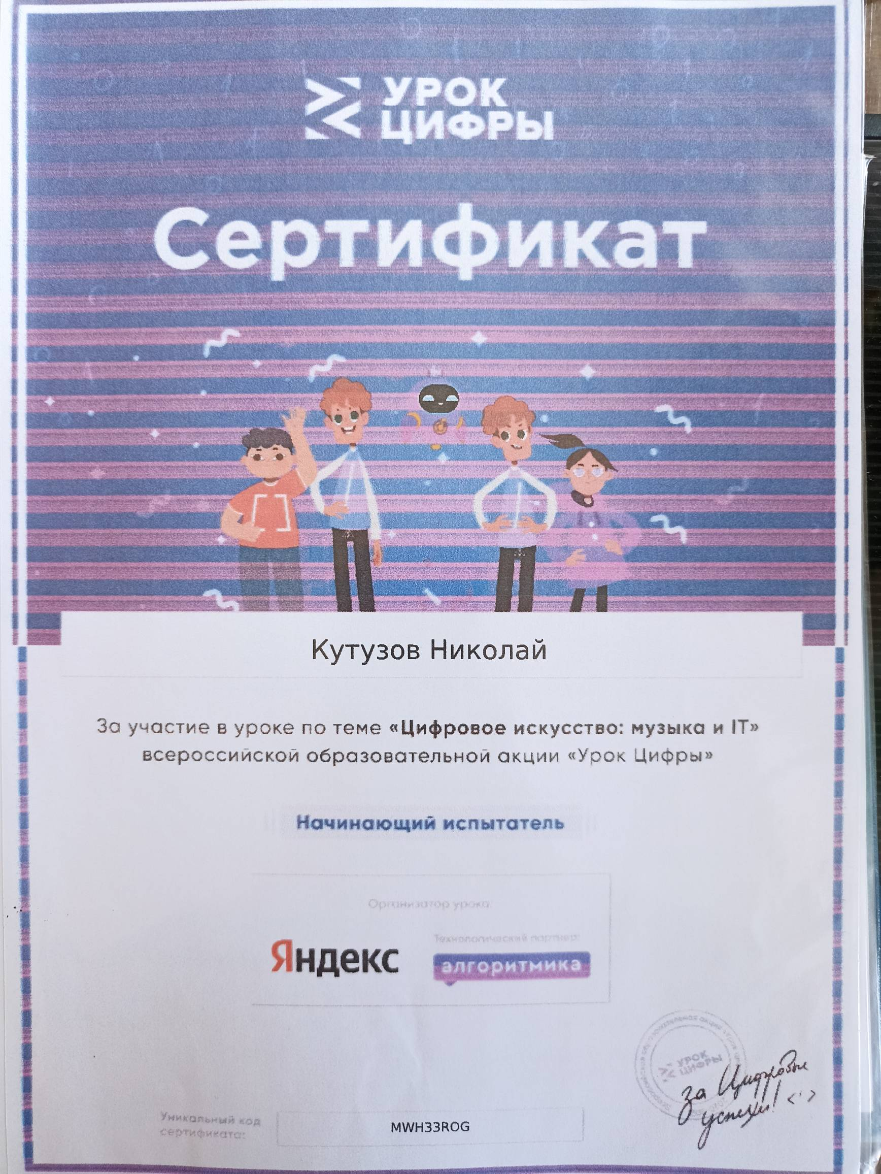
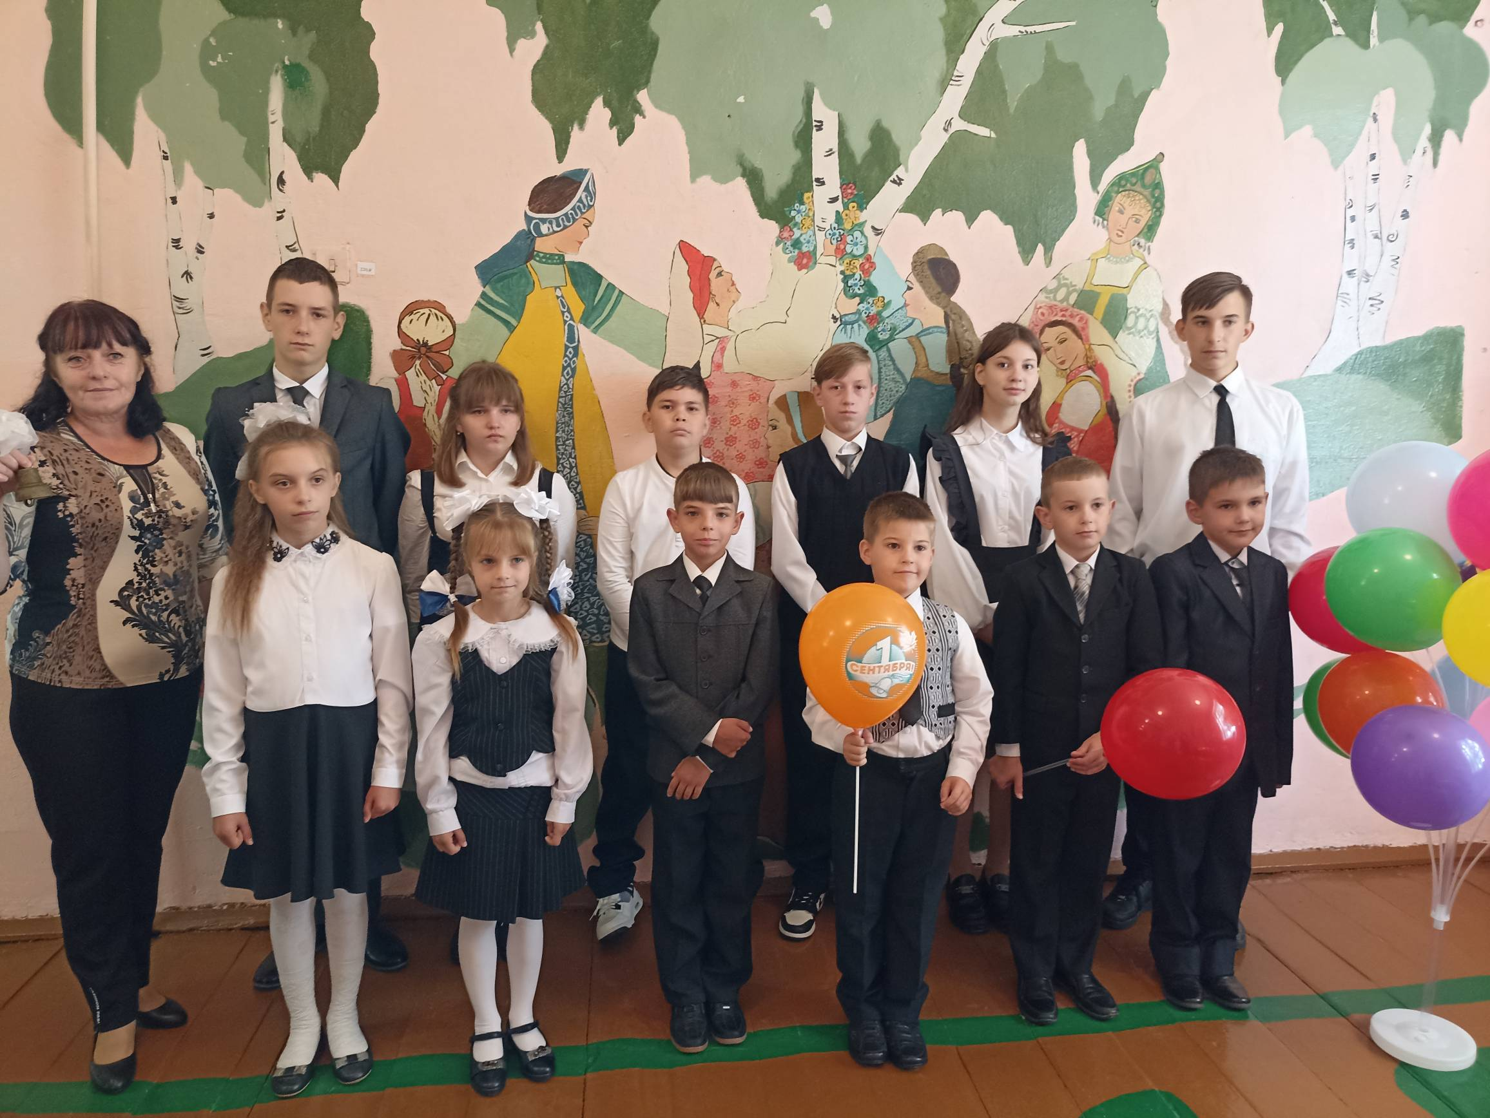
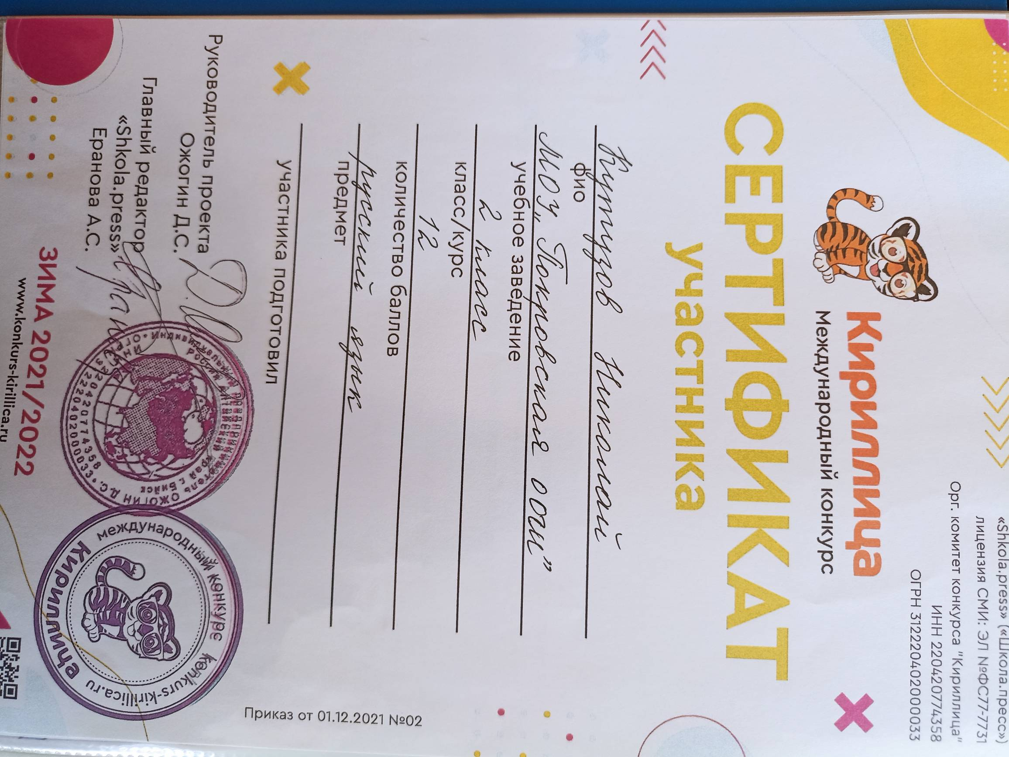
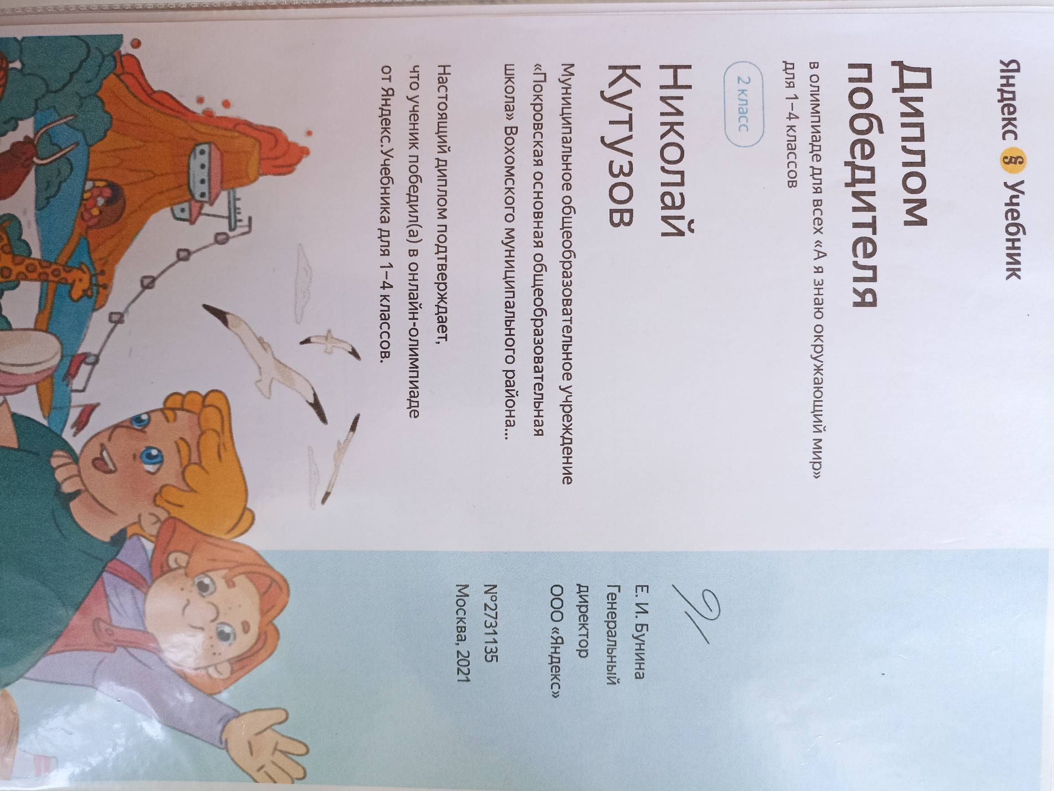
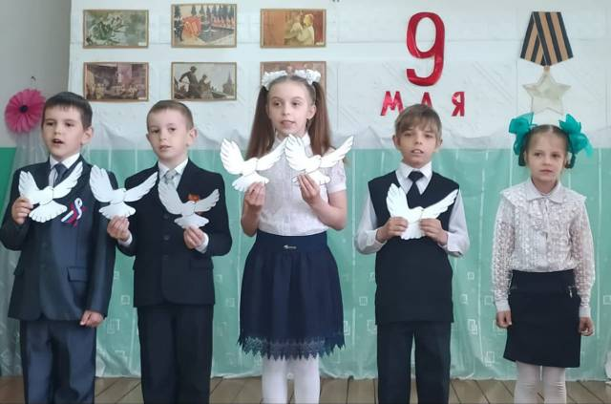
Учитель продолжается в своих учениках
Больше всего меня радуют достижения моих учеников и их участие в олимпиадах, конкурсах.

Slide 9
Учитель- профессия современная
Главное на современном уроке – постановка ученика в позицию субъекта деятельности, добытчика знаний, в ситуацию самостоятельного поиска, реализация всех его творческих возможностей, полноценное общение с учителем и товарищами.
«Чтобы быть хорошим учителем, надо прежде всего любить тех, кому преподаёшь. У детских врачей есть правило: перед встречей с ребёнком – согрей руки. Так и учителю всегда надо помнить не только о тепле своих рук, но и о тепле своей души…»
В.О.Ключевский

Slide 10
СПАСИБО
ЗА
ВНИМАНИЕ!

